Slide 1
Camada física
Mary jaenny dos santos paixão

Slide 2
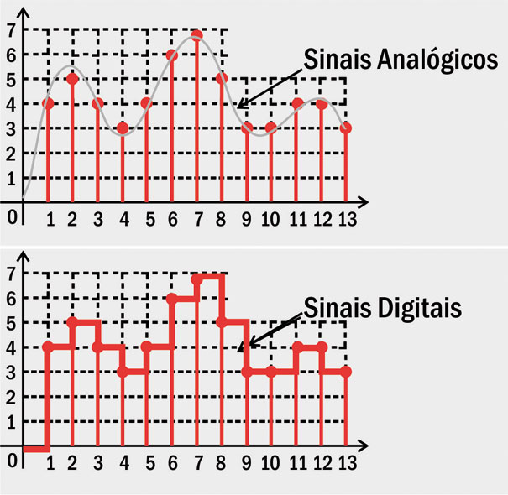
Camada Física
Informações de um ponto para outro;
Tipo de sinais: analógica ou digital;
Sinais Digitais
Tem como transferência 1 bit por segundo;
Contem uma quantidade x de níveis só tem que ser finito.

Slide 3
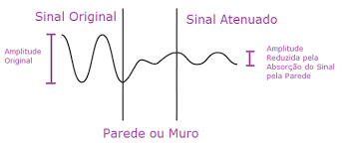
Perda na TRANSMISSÃO
Quando as informações tem que alcançar uma área muito grande a sua potencia fica mais fraca, essa situação pode ser concertada com repetidores.

Slide 4
CONVERSÃO DIGITAL-DIGITAL
Codificação de linha, conversão de dados digitais para sinais digitais
Emissor
Receptor
Dados digitais
Dados digitais
...
Sinal digital
...
0 1 0 1 101
0 1 0 1 101
. . .
Codificador
Decodificador
Enlace

Slide 5
Conversão Analógica-DIGITAL
O sinal recebido, depois de digitalizado, é processado e, na maioria das vezes.
Entrar

Slide 6
Modos de transmissão
Os modos de transmissão de rede é:
Transmissão paralela ( grupos de bits );
Transmissão Serial ( um bit segue o outro );
Transmissão Serial Assíncrona ( bits extra );
Transmissão Serial Síncrona ( utiliza um relógio síncrono ).
Paralela
Serial
1
0
1
0
0
1
1
0
Emissor
Receptor

Slide 7
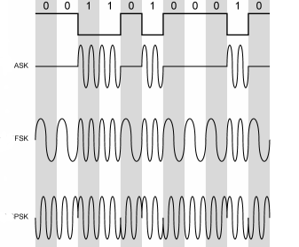
Conversão digital-analógico
ASK( Amplitude Sthifl Key);
FSK( Frequency Sthifl Key );
PSK( Phase Sthifl Key ).

Slide 8
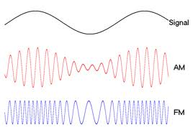
Conversão Analógico-analógico
AM( Amplitude Modulation);
FM( Frequency Modulation );
PM( Phase Modulation )

Slide 9
MULTIPLEXAÇÃO
FDM ( Multiplexação por divisão do espectro de frequência );
TDM ( Multiplexação por divisão do tempo );
WDM ( Multiplexação por divisão do comprimento de onda ).
Entrar

Slide 10
Meio de transmissão
Os meios guiados usam um condutor para que o sinal do emissor chegue até o devido receptor (como os cabos de cobre e de fibras ópticas );
O meio não guiado usa de frequências ou ondas de rádio para transmitir os sinais ( como a radiofrequência, infravermelho e os raios laser transmitidos pelo ar ).
Entrar

